Slide 1
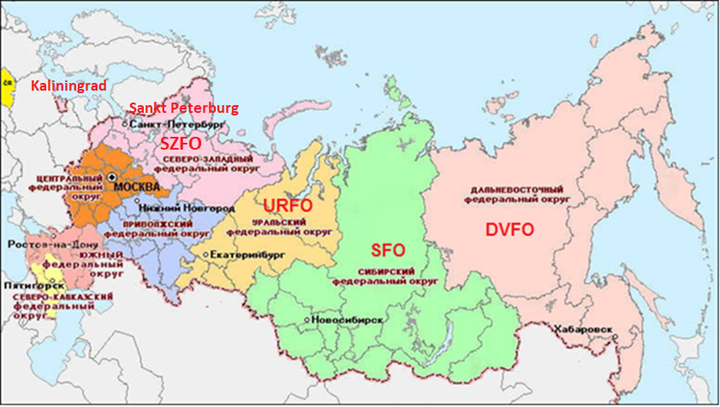
Severozápadní ruské regiony
Exportní příležitosti pro české firmy

Slide 2
Obsah prezentace:
1 – Regionální specifika SzFO
2 – Obchodní vztahy s ČR
3 - Příležitosti ve vybraných oborech
4 - Podpora českým firmám a připravované akce
Makroek. stabilita + příležitosti Nepředvídatelnost + nejistota + rizika

Slide 3
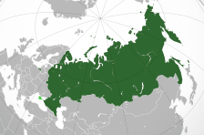
1-Regionální specifika
RF a SzFO
Geografická poloha
Klimatická specifika – sever, Arktida
Přírodní zdroje a nerostné bohatství
Vysoká míra urbanizace (84 % města)
Rozvinutá infrastruktura, průmysl, VaV
Kvalita života – vysoký index
Pandemie – -3% průmysl, -6% staveb, ↓ autom. a těžařský prům.
ČR a SzFO
Aktivní saldo vzájemného obchodu – (automobilový průmysl, vozy do metra, energetika a strojírenství)

Slide 4
2 – Export z ČR do SzFO
V mil. USD | 2013 (do sankcní) | 2018 (do COVID-19) | 2019 | 2020 | 2021 1-4 | Změna 2021 1-4
Export z ČR | 5 318 | 3775 | 3699 | 3678 | 1176 | 17%
Import do ČR | 5 875 | 4897 | 4861 | 2432 | 1252 | 63%
Obchodní obrat | 11 193 | 8 672 | 8 560 | 6 110 | 2 428 | 37%
Saldo | -557 | -1 122 | -1162 | 1 246 | -76 | -
Export z ČR do reg. RF (podíl) | 1341 (25%) | 1593 (42%) | 1591 (43%) | 1300 (35%) | 362 (31%) | -13%
Export ČR do SzFO (podíl) | 625 (12%) | 849 (23%) | 813 (22%) | 699 (19%) | 148 (13%) | -27%
 |  |  |  |  | Zdroj: Celní statistika RF
Export z ČR do SzFO:
↑ do 2019
↓ od 2020 (objem a podíl)
78 % Sankt Peterburg
ZO ČR - SzFO:
Export: motor. vozidla, strojírenství, nábytek, energetika
Import: železo, ocel, gumárenské výr., papírové a dřevěné výrobky
Notes:
ROSTE Význam regionů: (čím dále od centra, tím více o vlastní problém s menším politickým vlivem – základní line je vždy dodržována)
ZO:
Regiony Severozápadního federálního okruhu Ruské federace (SzFO) zaujímají specifické postavení v obchodních vztazích ČR s RU. Vzájemný obchod zde dlouhodobě vykazuje kladné saldo ve prospěch ČR. Za 11 měsíců roku 2018 dosáhlo objemu 570 mil. USD, což představuje nárůst o 24 %.
Podíl exportu do regionů SzFO na celkovém exportu z ČR do RU se od roku 2013 zvyšuje z 11,8 % na 22,4 % v listopadu 2018.
Východní regiony –
Ostatní regiony -

Slide 5
3 – Příležitosti ve vybraných oborech
Vliv nepříznivé politické situace (sankce + seznam)
Nejistota, překážky, přístup do strategických podniků
COVID – větší vliv státu (podpora)
Mapa strategických příležitostí
Příklady projektů v SzFO
Zdravotnictví - PHARMASYNTEZ-NORD - „Sputnik V“. Acticomp – substance pro léky
Loďařský průmysl - Baltijský závod SPb – atom. Ledoborce
Energetika - komplex na zpracování plynu a výrobu LNG (LO)
Chemický průmysl – komplex výroby fosforečných hnojiv (LO)
Infrastruktura - letištní terminál, oprava 150 km tramvajových tratí, nákup dodávky vozů metra v Petrohradu
Arktické projekty

Slide 6
3 – Příležitosti ve vybraných oborech
Příklady realizace příležitostí
ŠKODA TRANSPORTATION a.s. (VAGONMAŠ)
Založení společného podniku na výrobu městských dopravních prostředků se společností Sinara - Transport Machines (12/2019)
PPF Real Estate Russia (investice 171 mil. EUR)
OC Nevskij Centr v Petrohradě (10/2018 – 1/2019)
TACHTECH s.r.o.
Vstup do ruského konsorcia OOO "OPK„ - upevnění pozice na ruském trhu a exportního potenciálu firmy (3/2021)
Lokalizace v RF = jedna z důležitých podmínek úspěchu
Pandemie = upřednostňování komplexních řešení

Slide 7
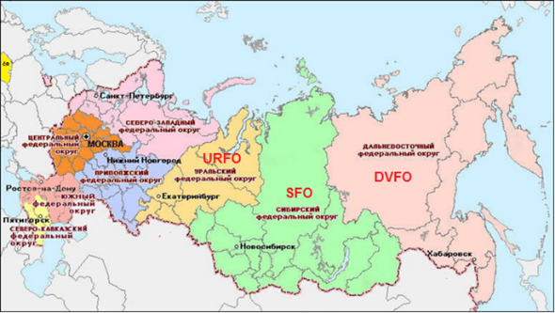
4 – Připravované akce na podporu cz firem
GK Sankt Peterburg – záměry prezenčních akcí
Podpora lázeňské a léčebné turistiky do ČR | Poslední akce 3/2021 (další dle možností mezinárodní turistiky - ve spolupráci s CzechTourism)
Podnikatelská mise do regionů SzFO | 2. pol. 2021 (ve spolupráci s MPO ČR)
Podnikatelská mise do regionů SzFO | 2. pol. 2021 (ve spolupráci s CzechTrade)

Slide 8
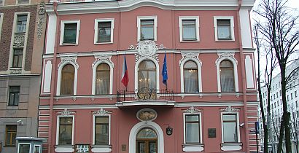
Děkuji za pozornost
Generální konzulát ČR
v Sankt Peterburgu
Tel. : + 7 (812) 271 04 59
E-mail: commerce_petersburg@mzv.cz Web: www.mzv.cz/petersburg
Luboš Laštůvka

Slide 9
Doporučení a zdroje informací
1. Regionální informace a média
www.regions.ru, www.ura.ru, www.fontanka.ru
2. Oficiální informace k regionům
uralfo.gov.ru, sfo.gov.ru/okrug, www.dfo.gov.ru/district, szfo.gov.ru
3. Statistiky dovozu, vývozu - regiony
www.customs.ru
4. Obchodní rejstřík
https://egrul.nalog.ru/
5. Investiční agentury
www.investural.com, www.fondugra.ru, www.iato.ru, spbinvestment.ru/ru

